Slide 1
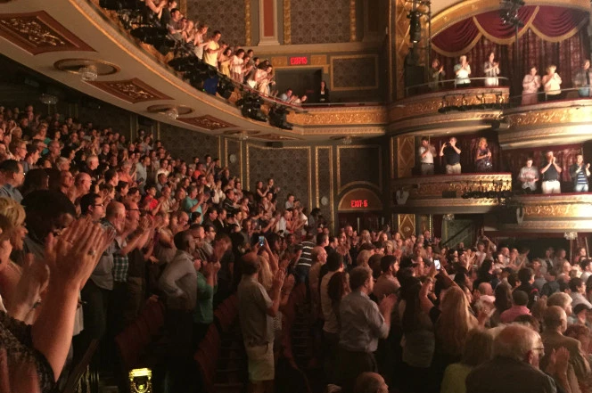
¿Me pongo de pie o me quedo sentado? :
Un modelo computacional de ovación
Elio Ramos
Departamento de Matemáticas
Universidad de Puerto Rico en Humacao

Slide 2
Resumen
Sistemas Adaptativos Complejos
Modelado basado en agentes
SOP
Implementación
Corridas
Conclusiones y extensiones

Slide 3
Sistemas Sociales Adaptativos (SCA)
Compuestos de agentes interactuando y tomando decisiones.
Organismos unicelulares primitivos compitiendo por recursos

Slide 4
Sistema Adaptativos Complejos (SAC)
Sistemas Complejos – Entender los componentes individuales no necesariamente permite entender la totalidad.
Propiedades emergentes – “...la totalidad es más que la suma de las partes...”
Adaptativos – los individuos y el colectivo se adapta y se auto-organiza

Slide 5
Modelado basado en agentes
Metodología computacional
Interacción de agentes autonomos: individuos, organismos, etc.
Espacial
Teoría de juegos, programación evolutiva, métodos de monte carlo.
Reglas simples (por lo general)
La complejidad surge de la interacción basada en reglas simples.

Slide 6
SOP
Standing Ovation Model
Schelling 1978; Miller & Page 2004
Muy simple..plantea algunos paralelos con el mundo real.
La influencia de otras personas en la toma de decisiones...
Nadie apoyó el candidato pero salió electo!!
Sirve de base para explorar y entender fenómenos sociales más complejos.

Slide 7
Modelo básico
(Etapa I: Ovación inicial)
N personas acomodados de forma rectangular
Cada persona en la fila i y asiento j tiene una percepción de calidad:
  qij ∈ Qij = [0,1]
Cada persona tiene un umbral Tij con el que decide si se pone de pie.
  Si qij ≥ Tij me pongo de pie
  En caso contrario: me quedo sentado

Slide 8
¿Qué determina que la gente se ponga de pie?
Mayor Q : La presentación fue excelente!!!
Menor T: Las expectativas de la audiencia son bajas
Mayor variación (e): Mayor diversidad en la audiencia..los que saben vs los que no saben

Slide 9
Modelo básico
(Etapa II: Ovación influenciada)
Cada persona decide si se pone de pie a partir de lo que hacen sus vecinos del lado
  Si estoy sentado y la mayoria de mis vecinos se ponen de pie..me pongo de pie.
  Si estoy de pie y la mayoria de mis vecinos se sientan...me siento.
Repetir el paso anterior hasta llegar a equilibrio (steady-state)

Slide 10
¿Quienes son mis vecinos?
Vecindario simple (5)
F
F
F
F
X
F
Este es usted..

Slide 11
Vecindario expandido (17)
F
F
F
F
F
F
F
F
F
F
F
F
F
F
F
F
F
X
F

Slide 12
Vecindario circular
F
F
F
F
F
X
F
F
F
F

Slide 13
Actualización
Cada persona realiza dos tareas:
  mirar a los vecinos
  decidir si cambia de color
Asíncrona (Async) : cada persona tiene un “thread” independiente (ejecutan en paralelo)
Síncrona (Sync) : cada persona espera que los otros terminen la tarea para seguir para la próxima.
En el SOP las tareas están balanceadas..
Async y Sync deben ser similares.

Slide 14
Otros esquemas:
Asíncrona-incentivada (Async-Inc): Se actualiza dándole prioridad a las personas que están rodeadas de gente distinta.

Slide 15

Implementación
NetLogo (Wilensky 1999)
Lenguaje de programación
Código abierto (basado en Java..utiliza el JVM)
Modelado de sistemas complejos: sistemas naturales y sociales
Muchos agentes interactuando
Orientado a objetos

Slide 16
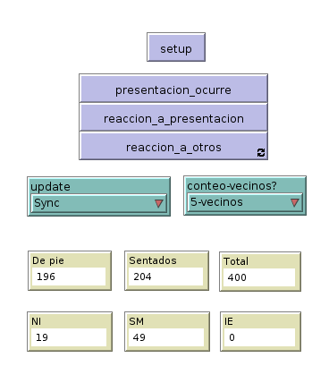
Interfaz
0 - mayoria que se puso de pie inicialmente no es la misma mayoria que en equilibrio
1- mayoria que se puso de pie inicialmente es la misma que en equilibrio
Número de iteraciones
hasta llegar a equilibrio
Porciento de la gente
que hizo lo contrario que
la mayoria en equilibrio

Slide 17
Ejemplo
N = 400
Vecindario simple
Tij = 0.5
Qij← número aleatorio en el intérvalo [0,1]

Slide 18
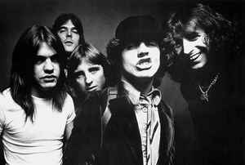
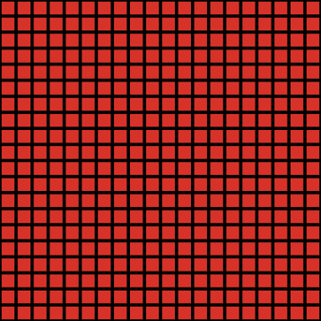
de pie
sentado

Slide 19
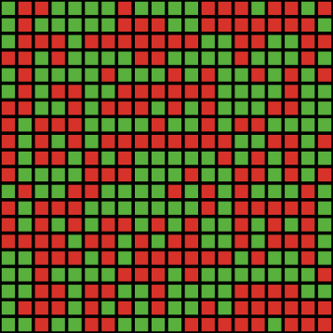
Respuesta inicial
de pie
De-pie: 208
Sentados: 192
Total: 400
sentado

Slide 20
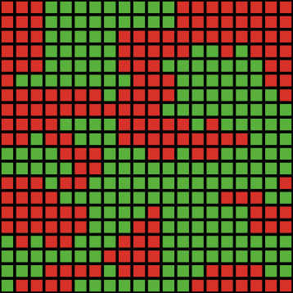
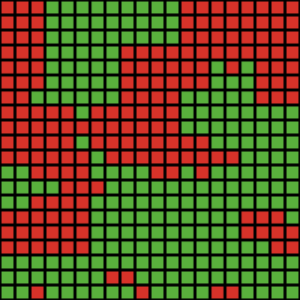
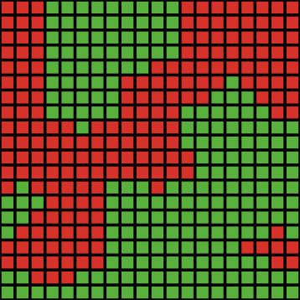
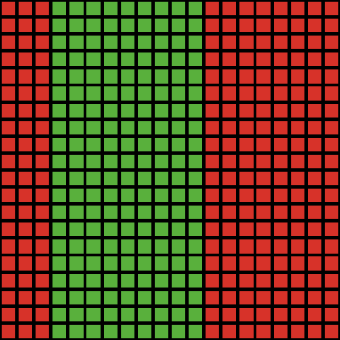
Evolución temporal
iter=1
iter=2
iter=3
iter=15

Slide 21
Veamos algunas corridas..

Slide 22
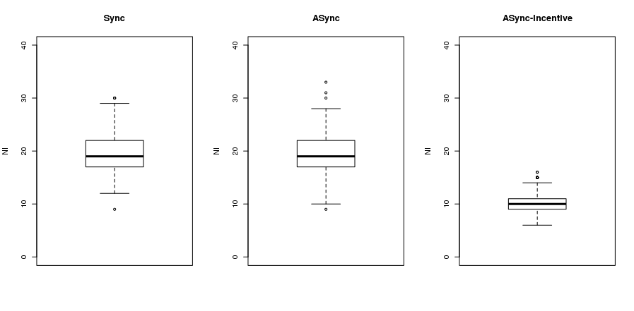
Resultados – 5 vecinos
(500 corridas)

Slide 23
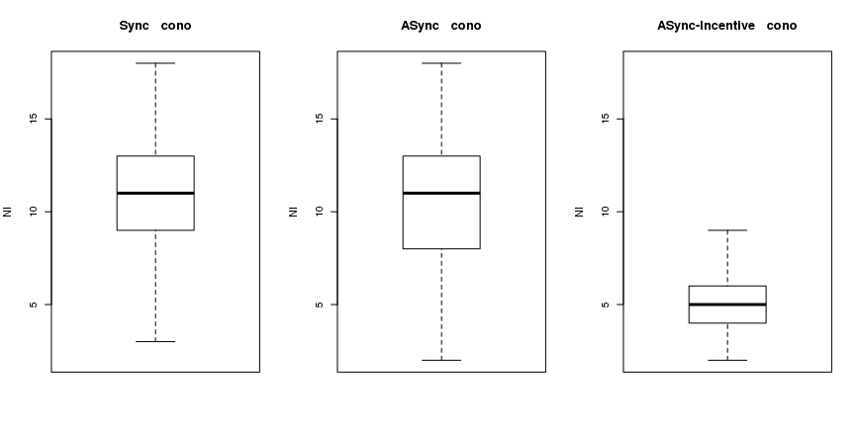
Resultados – cono
(500 corridas)

Slide 24
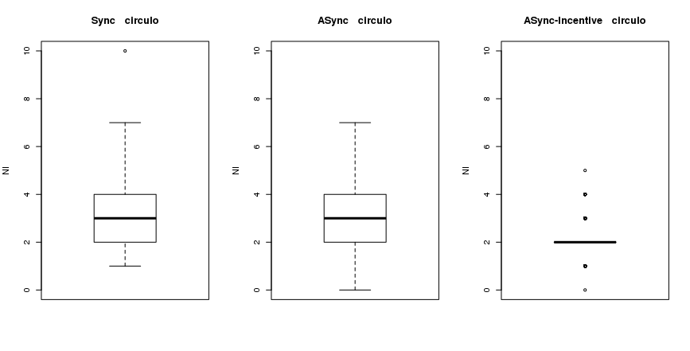
Resultados – círculo
(500 corridas)

Slide 25
Aplicaciones del SOP
La gente no toma decisiones aleatoriamente
Algunas personas son mas ifluyentes que otras (influencers)
Comportamiento análogo a modelos de difusión
La importancia del efecto de grupo en la toma de decisiones:
  Votar por un cierto candidato
  Darle “like” a un comentario en Facebook
  Asistir (o no asistir) a este seminario.
  Continuar estudios graduados
  Jubilarse

Slide 26
Conclusiones
En general el algoritmo del SOP converge mucho más rápido para una combinación de vecindario circular+ actualizacion asíncrona incentivada.
Además , es mas eficienciente la transferencia de información entre la audiencia.
Los rendimientos en las variantes síncronas y asíncronas son muy similares en contraste con la asíncrona-incentivada (es la mejor)

Slide 27
Extensiones:
Considerar la presencia de asientos vacios
Considerar la presencia de celebridades en la primera fila.
Considerar la presencia de obstáculos que limiten la visibilidad de la audiencia.
Modificar la organización (geometría) espacial de los asientos.
Considerar que la audiencia entre y salga del auditorio.

Slide 28
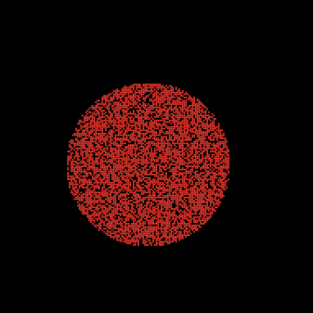
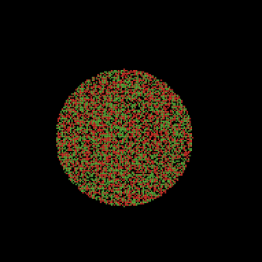
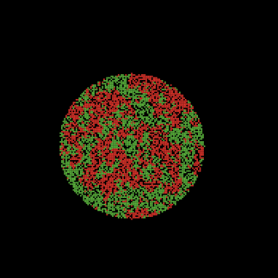
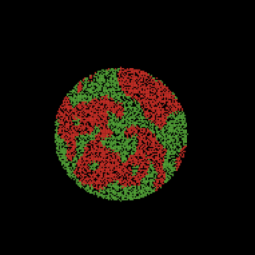
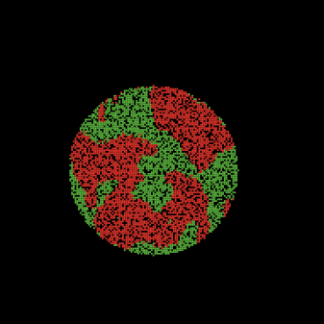
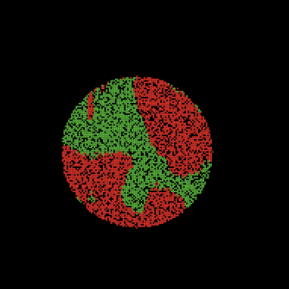
N = 5530

Slide 29
Interesadas(os)
El programa está disponible en:
https://github.com/mecobi/Modelo-de-Ovacion
Mi correo electrónico es: elio.ramos@upr.edu

Slide 30
Referencias
MILLER J H & Page S E (2004) The Standing Ovation Problem. Complexity 9(5), pp. 8-16.
MILLER J H & PAGE S E (2007) Complex Adaptive Systems: An Introduction to Computational Models of Social Life, Princenton University Press.

